Slide 1
Nástroj na monitorovanie a správu serverov
Kristína Šubjaková
4.B

Slide 2

VÝBER TÉMY
Dôležitosť v oblasti správy IT infraštruktúry
Komplikovanosť dostupných nástrojov

Slide 3

CIELE PRÁCE
Navrhnutie a vytvorenie webového rozhrania
Zber a ukladanie systémových metrík do databázy
Testovanie presnosti, výkonu a notifikácií

Slide 4







POUŽITÉ TECHNOLÓGIE

Slide 5
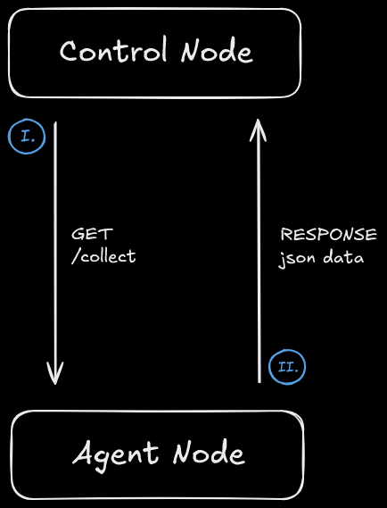
AGENT NODE
Jednoduchý web server vo Flasku
Zber systémových dát: CPU, RAM, disk, a ďalšie metriky
Odošle dáta po vyžiadaní Control Nodom

Slide 6
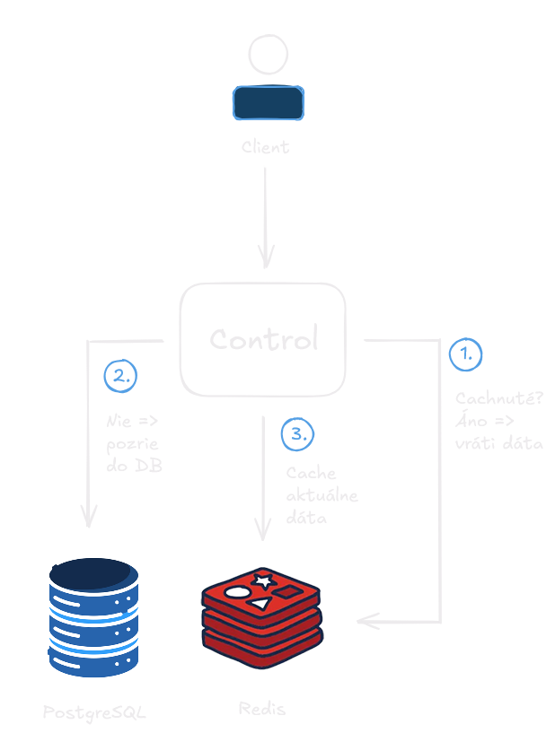
CONTROL NODE
Riadi komunikáciu medzi nodami
Zapisuje a Cachuje dáta
Plánuje a vykonáva úlohy
Poskytuje webové rozhranie

Slide 7
PRAKTICKÁ ČASŤ

Slide 8

VÝSLEDKY A ZÁVERY
Vytvorené webové rozhranie
Funkčný zber a ukladanie systémových metrík do databázy
Test presnosti, výkonu a notifikácií

Slide 9

OTÁZKY

Slide 10
ĎAKUJEM ZA POZORNOSŤ

